Slide 1
Развлечение в 1 младшей группе «Путешествие в осенний лес» Подготовили : Мосевнина Е.А. Яськина О.К. ФОТООТЧЕТ

Slide 2
Заинька в гости к нам пришел!

Slide 3
Хороводная игра «Мы на луг ходили ,заиньку будили»

Slide 4
«Вот собрал грибочки зайка под кусточком»

Slide 5
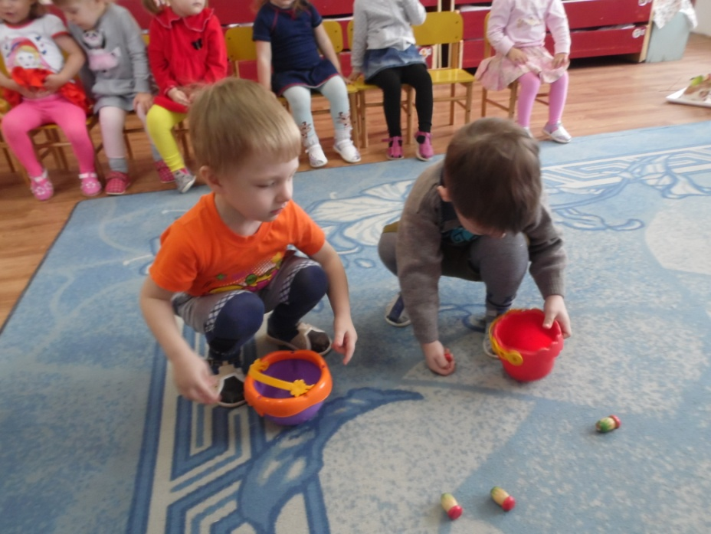
«Поможем зайке собрать грибочки»

Slide 6
«Здравствуй осень - милости просим»

Slide 7
«Осень зовет малышей погулять в осеннем лесу»

Slide 8
А у осени есть красивые листочки

Slide 9
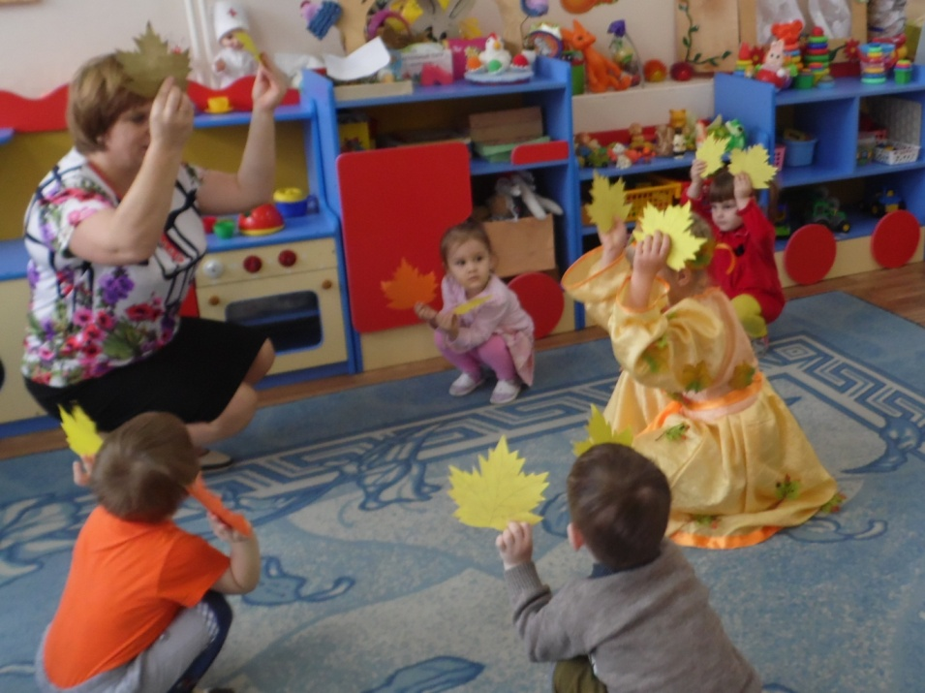
Танец «Мы листочки, мы листочки, мы осенние листочки»

Slide 10
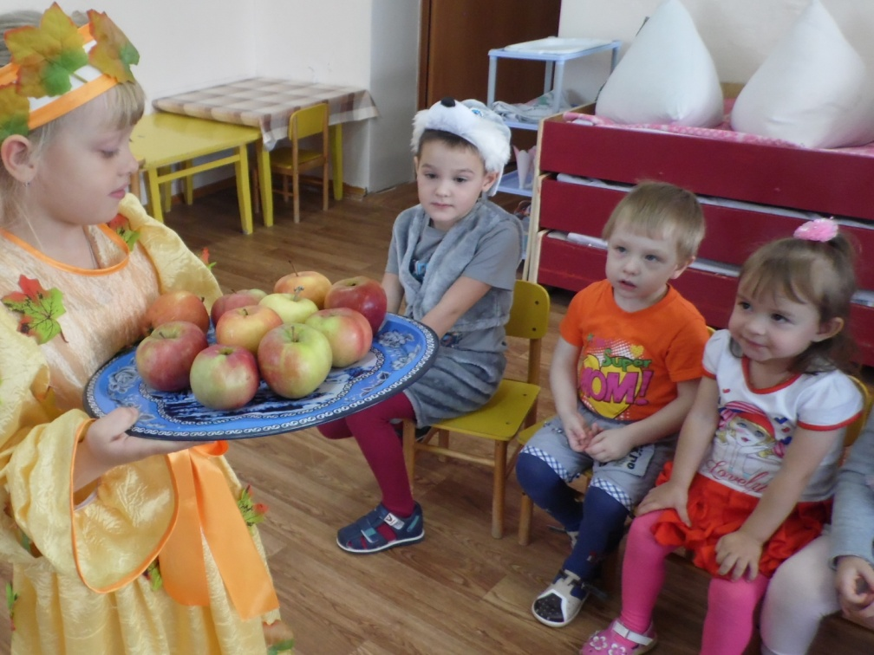
Гостинцы от осени для малышей

Slide 11
СПАСИБО ЗА ВНИМАНИЕ
2017-2018 уч. год.

